Slide 1
AYUNTAMIENTO DE SAN PEDRO TLAQUEPAQUE
GOBIERNO 2018 - 2021
Secretaria General del Ayuntamiento
Dirección de Delegaciones y Agencias Municipales
AGENCIA MUNICIPAL LA LADRILLERA
INFORME
DICIEMBRE 2019

Slide 2
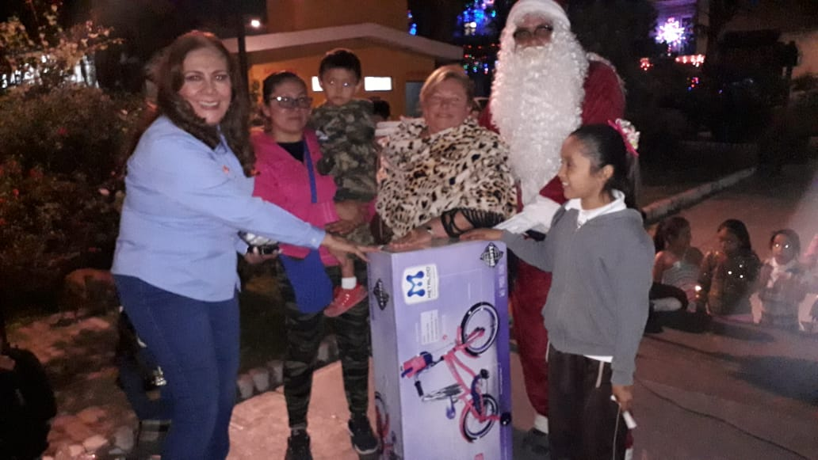
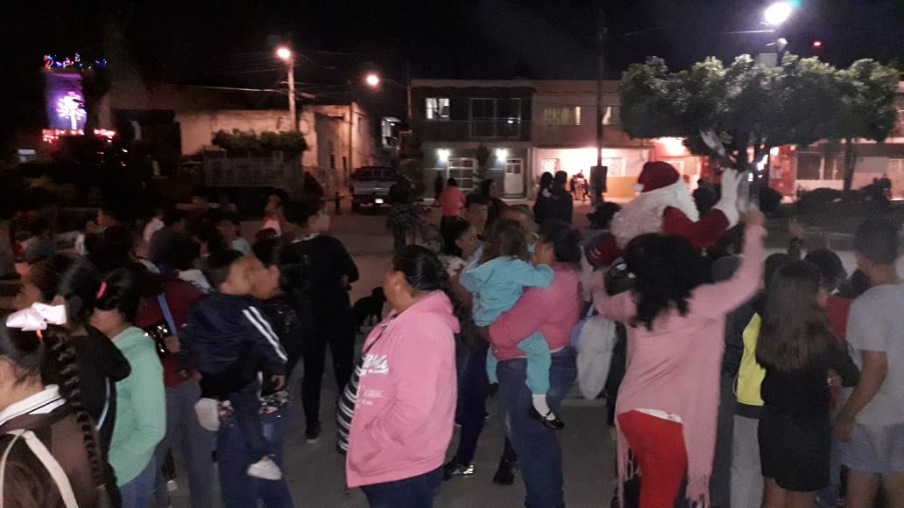
Programa / Posada Navideña diciembre
El día 18 de diciembre se llevo acabo la Posada Navideña donde nos acompaño la Reg. Hogla Bustos

Slide 3
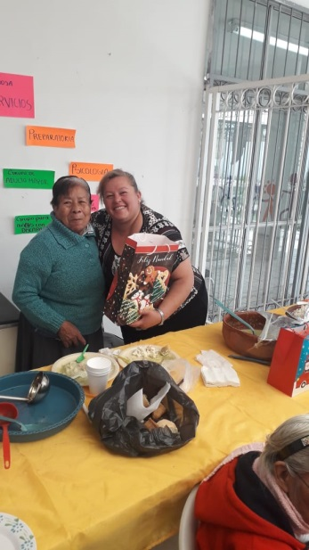
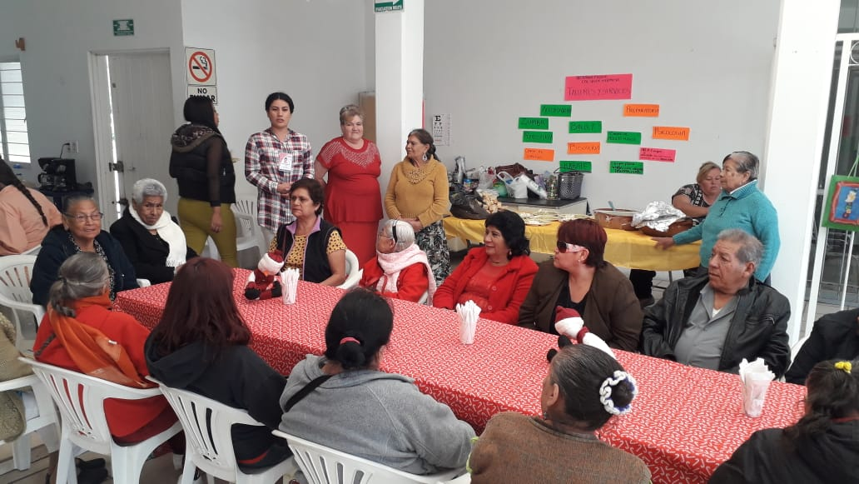
Programa / Posada Navideña diciembre
El día 20 de diciembre se llevo acabo la Posada Navideña en el DIF de la colonia Vista Hermosa

Slide 4
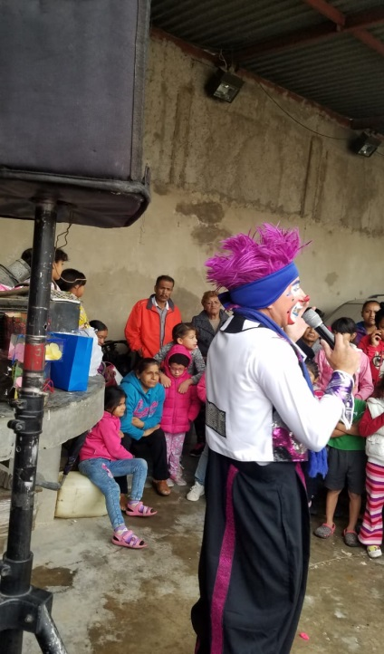
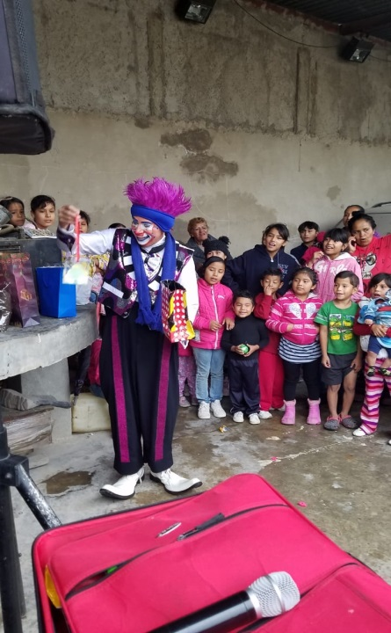
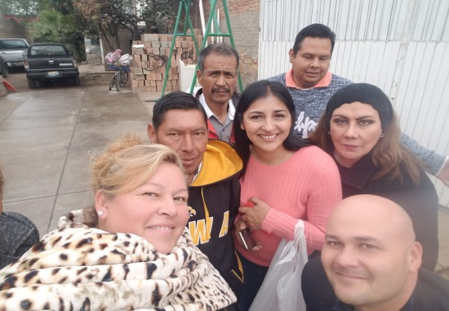
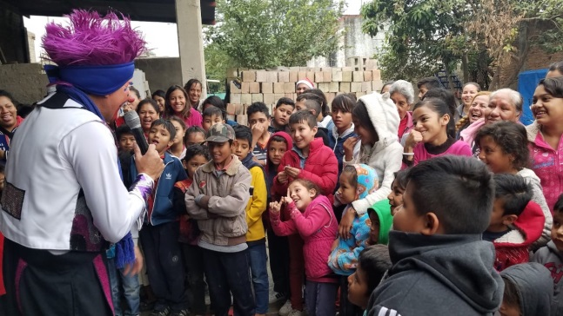
Programa / Posada Navideña diciembre
El día 25 de Diciembre se realizo Posada en la colonia Ojo de Agua donde nos acompaña la Reg. Hogla Bustos

Slide 5

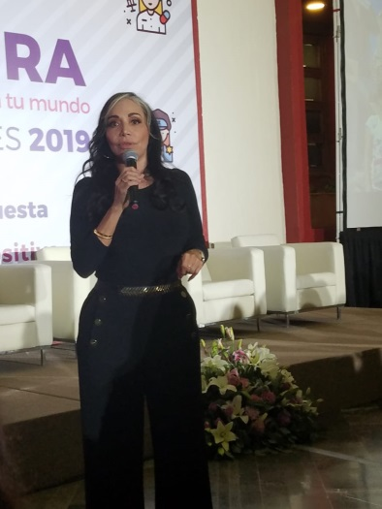

Programa/ 5 Apoyo a Dependencias diciembre
El día 02 de diciembre asistimos al Foro de Mujer Libre y Segura acompañando a nuestra Presidente Municipal María Elena Limón García

Slide 6
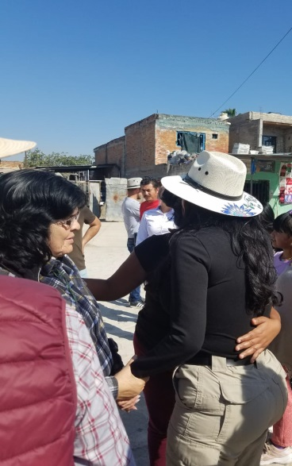
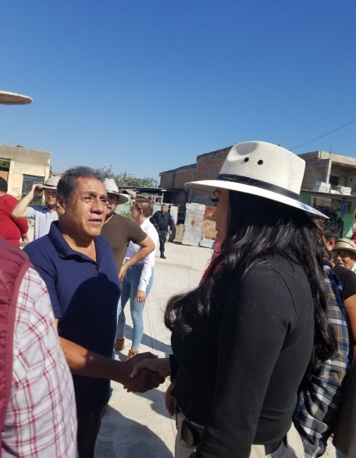
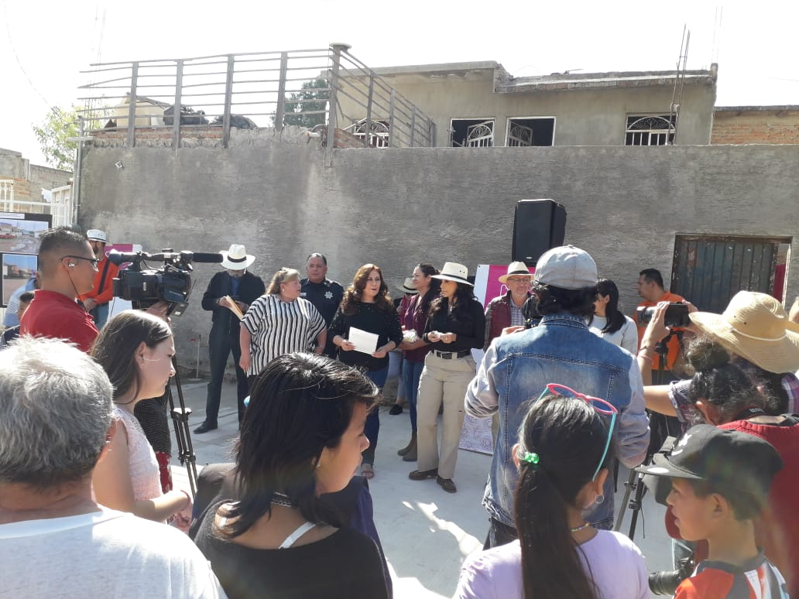
Programa/ 5 Apoyo a Dependencias diciembre
El día 05 DE Diciembre se entrego la Obra de la Avenida las Torres en la colonia Ojo de Agua.

Slide 7

Programa/ 5 Apoyo a Dependencias diciembre
El día 07 de diciembre acompañamos a la Delegación de Santa María al evento de la Mujer y la Familia.

Slide 8
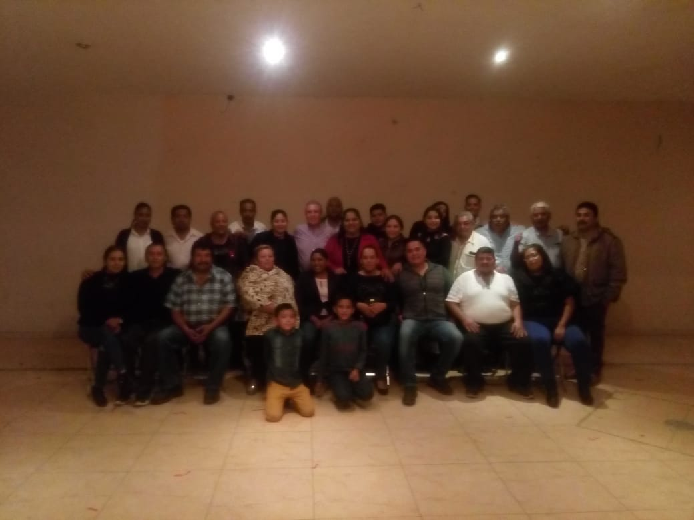
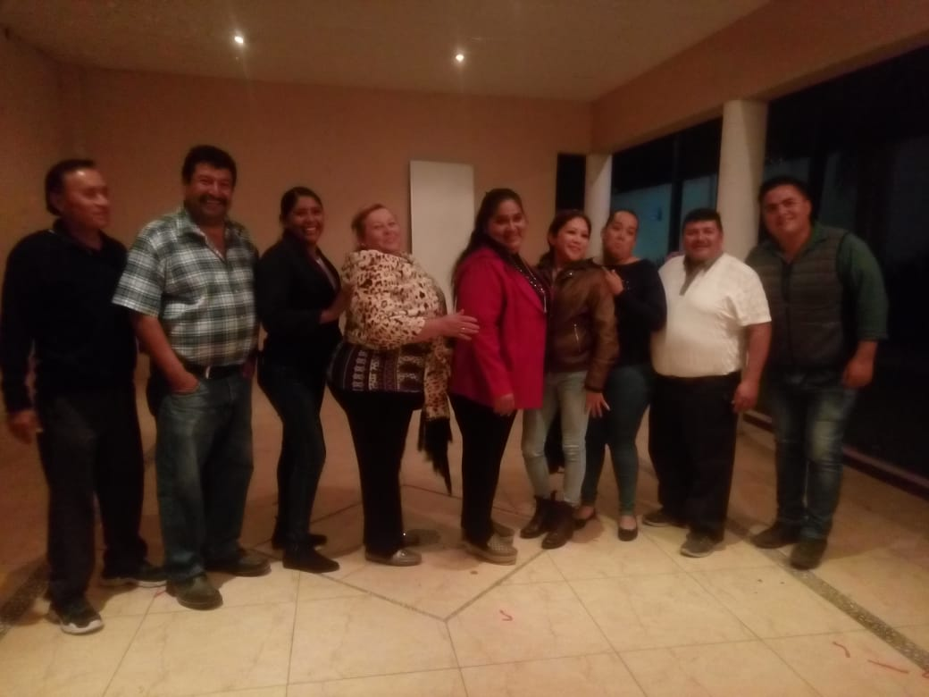
Programa/ 5 Apoyo a Dependencias diciembre
El día 08 de diciembre asistimos a la Sesión de Cabildo

Slide 9
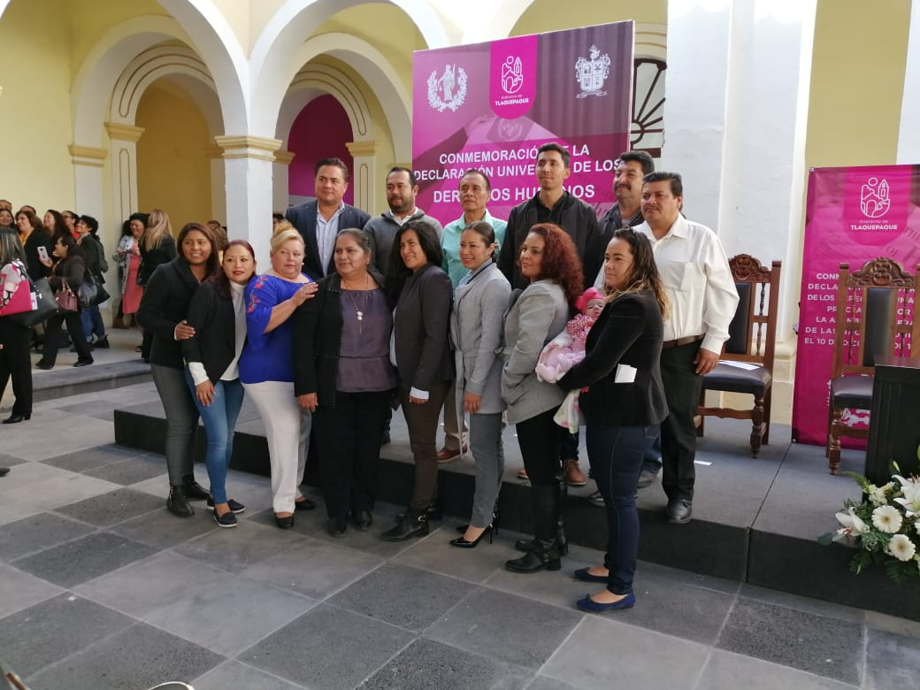
Programa / Posada Navideña diciembre
El día 09 de diciembre asistimos a la Sesión Solemne de Derechos Humanos.

Slide 10
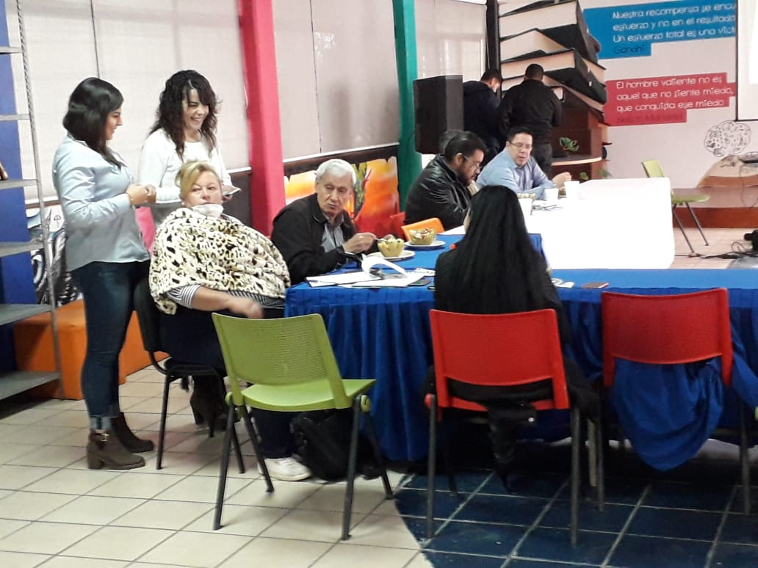
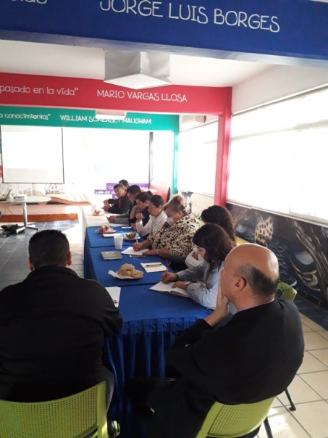
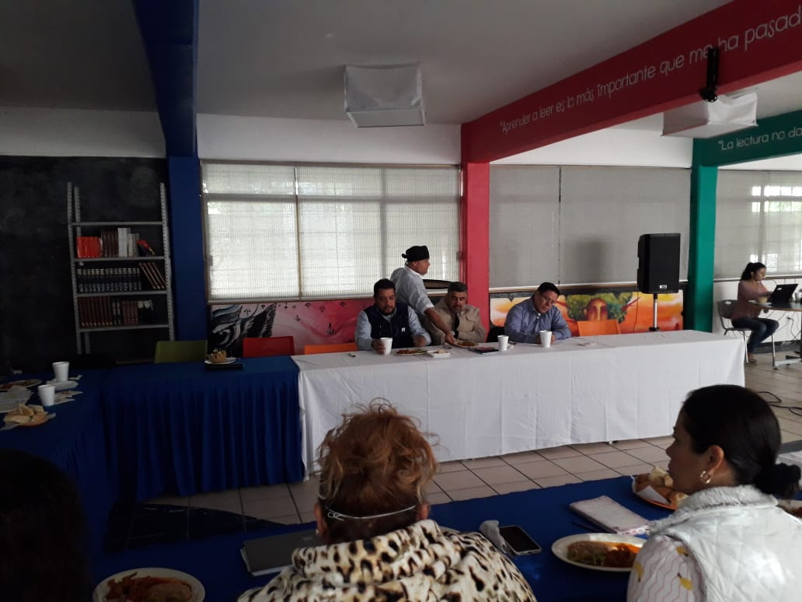
Programa/ 5 Apoyo a Dependencias diciembre
El día 10 de Diciembre Asistimos a la Junta de Vinculación ciudadana en la Escuela CECYTEJ.

Slide 11
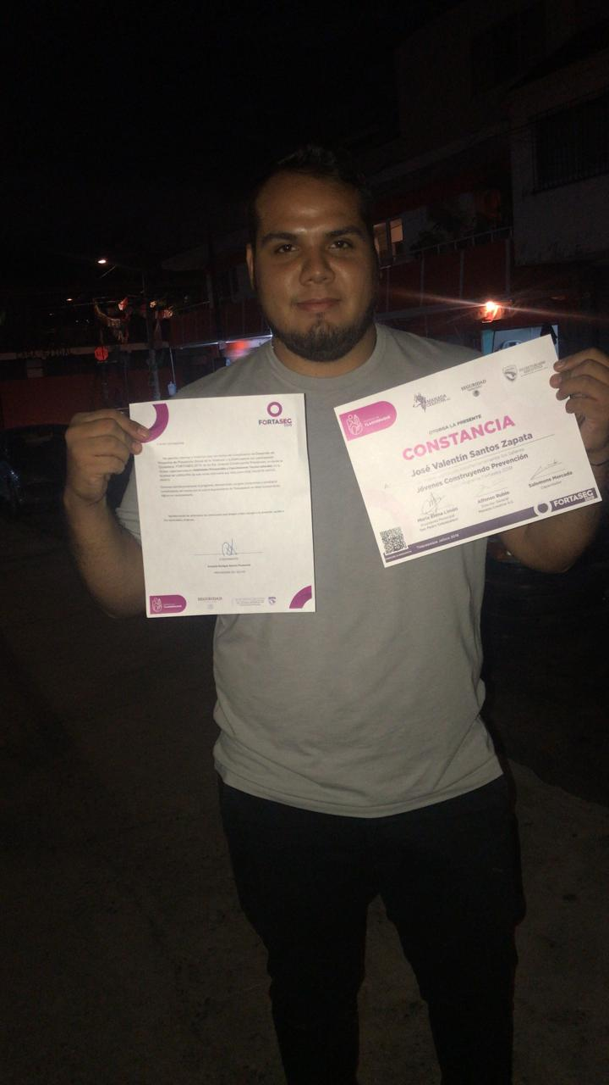
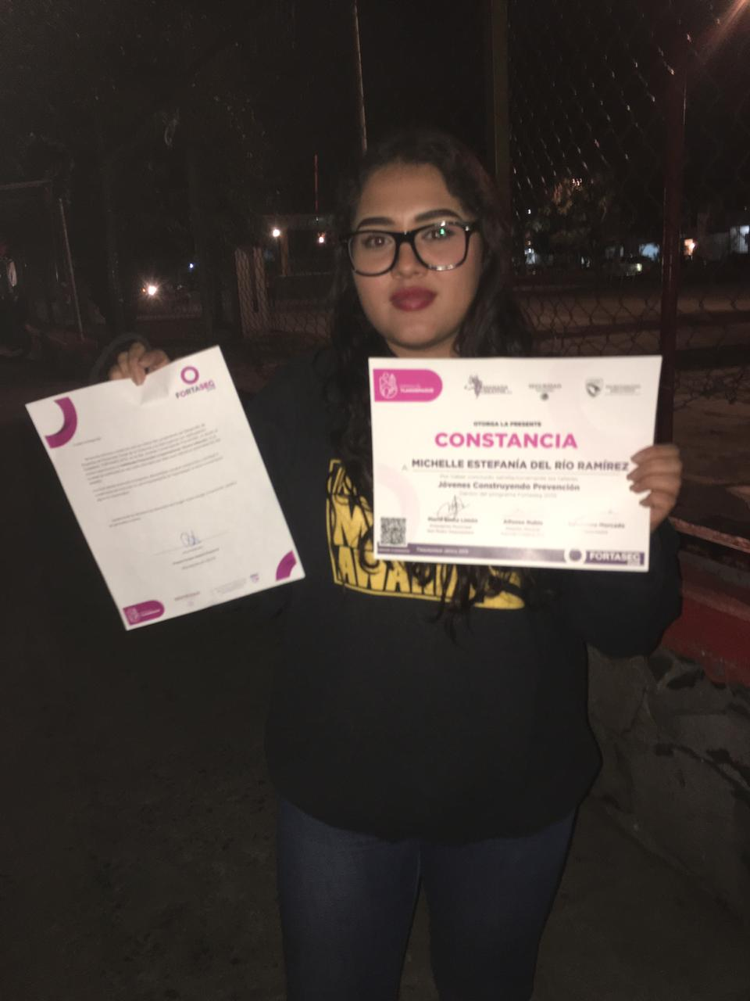
Programa/ 5 Apoyo a Dependencias diciembre
El día 23 de Diciembre asistimos a la Clausura del programa FORTASEC

Slide 12
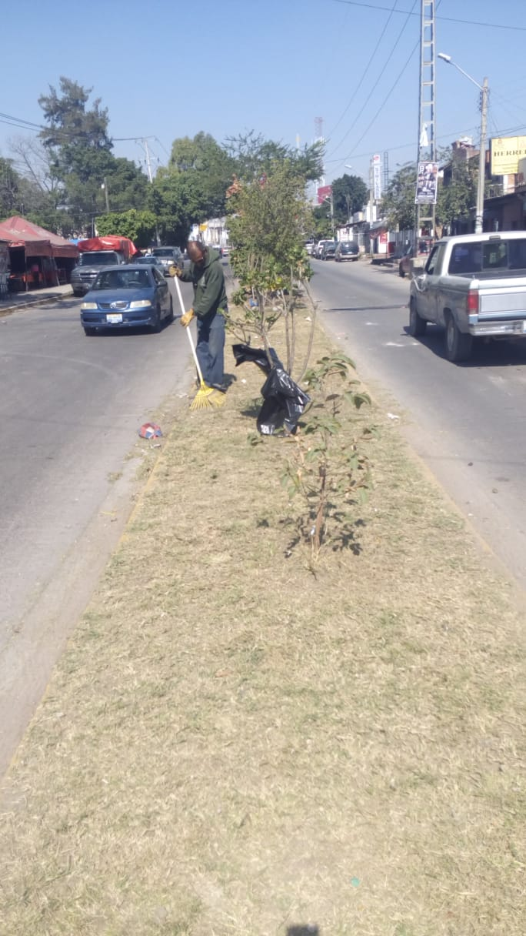
4 Brigadas de mantenimiento y recuperación de espacios públicos diciembre
En Diciembre se llevo acabo el apoyo de limpieza en los camellones de la Colonia Las Pintas de Abajo

